Slide 1
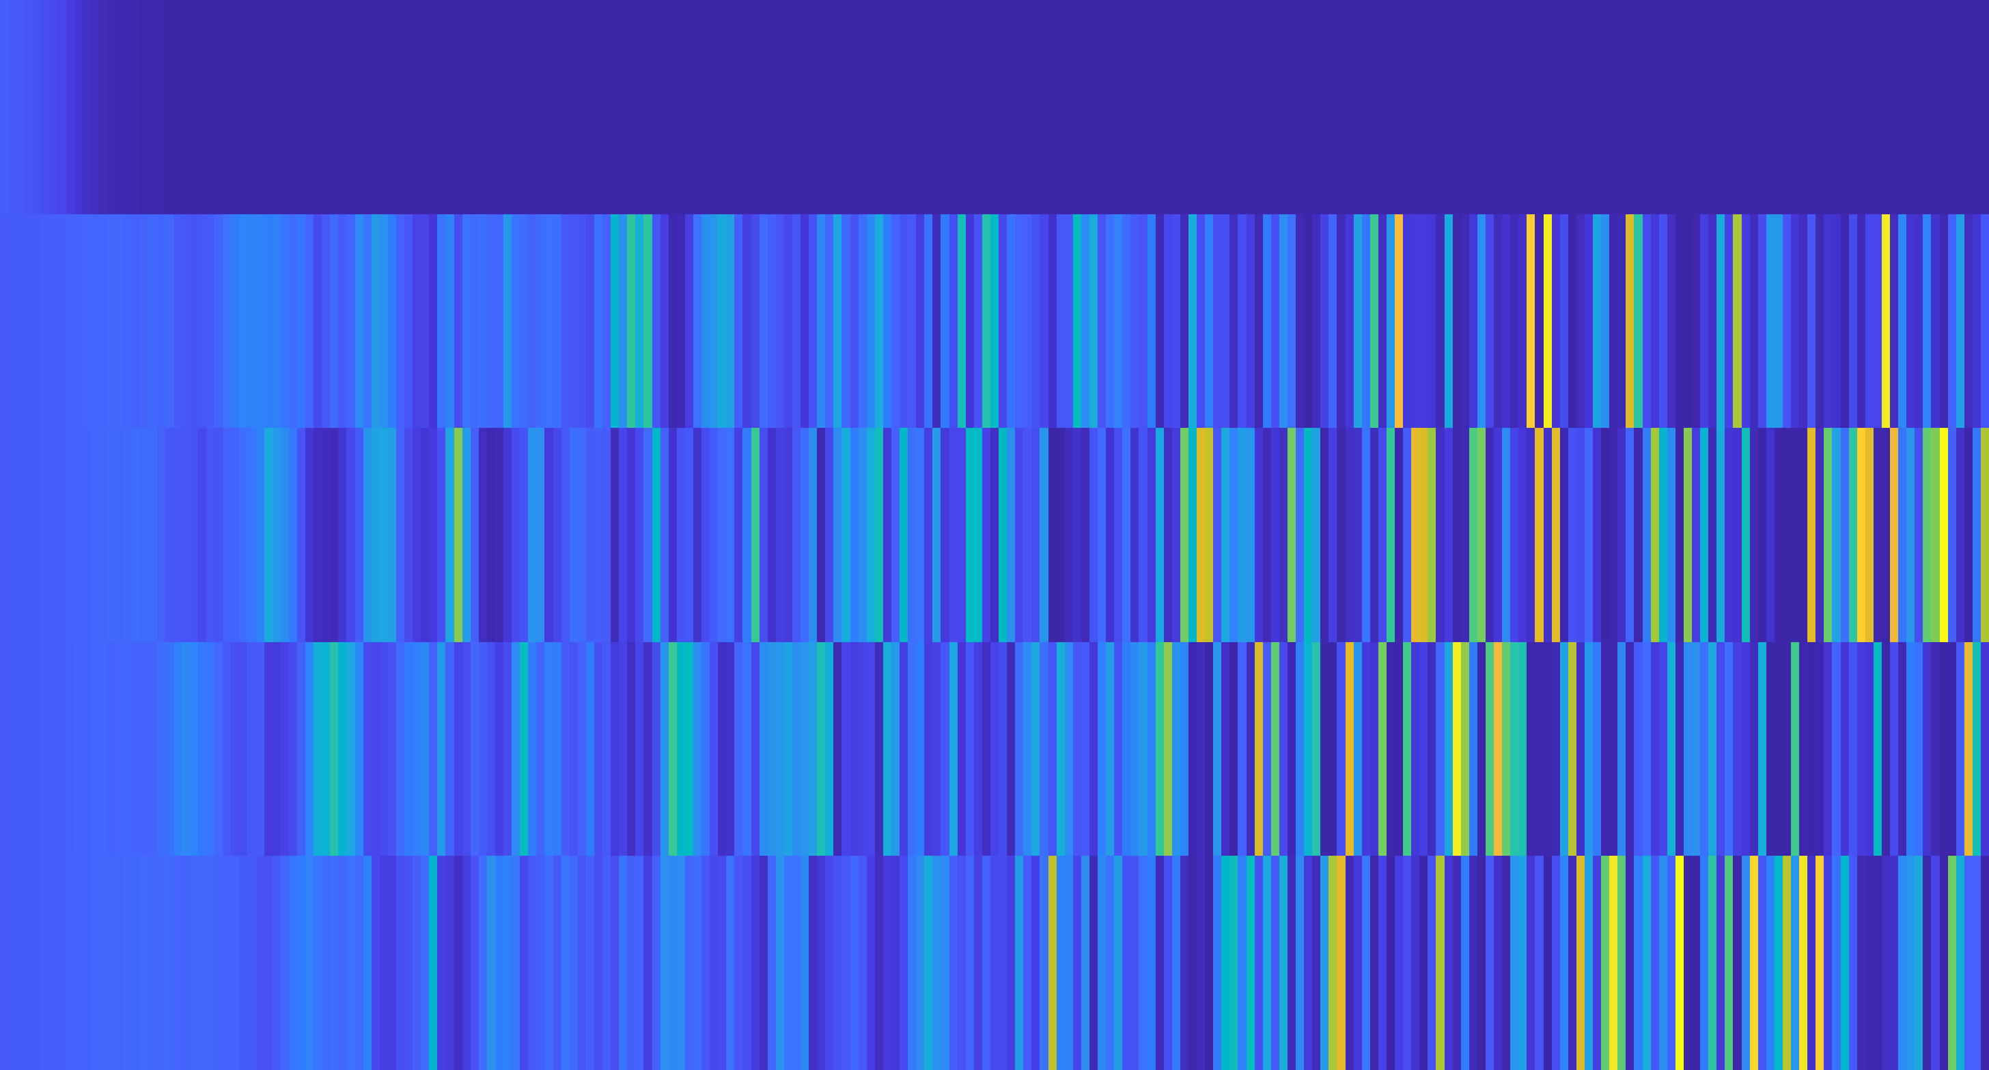
Trend
1
0.9
0.8
2
ori
0.7
0.6
3
0.5
0.4
4
0.3
0.2
5
0.1
2
0
3
4
5
6
7
8
9
0
1
2
3
4
5
6
7
8
9
0
1
2
3
4
5
6
7
8
1
9
2
3
4
5
6
7
8
9
0
2
3
4
5
6
7
8
9
0
1
2
3
4
5
6
7
8
9
0
1
2
3
4
5
6
7
8
9
0
1
2
3
4
5
6
7
8
9
0
1
2
3
4
5
6
7
8
9
0
1
2
3
4
5
6
7
8
9
0
1
0
1
2
3
4
5
6
7
8
9
0
1
2
3
4
5
6
7
8
9
0
1
2
3
4
5
6
7
8
9
0
1
2
3
4
5
6
7
8
9
0
1
2
3
4
5
6
7
8
9
0
1
2
3
4
5
6
7
8
9
0
1
2
3
4
5
6
7
8
9
0
1
2
3
4
5
6
7
8
9
0
1
2
3
4
5
6
7
8
9
0
1
2
3
4
5
6
7
8
9
0
2
3
4
5
6
7
8
9
0
1
2
3
4
5
6
7
8
9
0
1
2
3
4
5
6
7
8
9
0
1
0
2
1
3
4
5
6
7
8
7
1
9
1
7
7
7
7
7
7
7
7
7
8
8
8
8
8
8
8
8
8
8
9
9
9
9
9
9
9
9
9
1
9
1
1
1
1
1
1
1
1
1
2
2
2
2
2
2
2
2
2
2
3
3
3
3
3
3
3
3
3
3
4
4
4
4
4
4
4
4
4
4
5
5
5
5
5
5
5
5
5
5
6
6
6
6
6
6
6
6
6
6
0
0
0
0
0
0
0
0
0
0
2
2
2
2
2
2
2
2
2
2
3
3
3
3
3
3
3
3
3
3
4
4
4
4
4
4
4
4
4
4
5
5
5
5
5
5
5
5
5
5
6
6
6
6
6
6
6
6
6
6
7
7
7
7
7
7
7
7
7
7
8
8
8
8
8
8
8
8
8
8
9
9
9
9
9
9
9
9
9
9
0
0
0
0
0
0
0
0
0
0
1
1
1
1
1
1
1
1
1
1
2
2
2
2
2
2
2
2
2
2
3
3
3
3
3
3
3
3
3
3
4
1
4
1
1
1
1
1
1
1
1
1
1
1
1
1
1
1
1
1
1
1
1
1
1
1
1
1
1
1
1
1
1
1
1
1
1
1
1
1
1
1
1
1
1
1
1
1
1
1
1
1
1
1
1
1
1
1
1
1
1
1
1
1
1
1
1
1
1
1
1
1
1
1
1
1
1
1
1
1
1
1
1
1
1
1
1
1
1
1
1
1
1
1
1
1
1
1
1
1
1
1
1
1
1
1
1
1
1
1
1
1
2
2
2
2
2
2
2
2
2
2
2
2
2
2
2
2
2
2
2
2
2
2
2
2
2
2
2
2
2
2
2
2
2
2
2
2
2
2
2
2
2
3
600000
2
002032
600498
000768
2
600221
1
0
-1
-2
-3
0
50
100
150
200
250

Slide 2
150-200
LSTM_EIIE
600000
002032
600498
000768
600221
ORIGINAL
0
10
20
30
40
50
TREND
0
10
20
30
40
50
ORIGINAL

